Slide 1
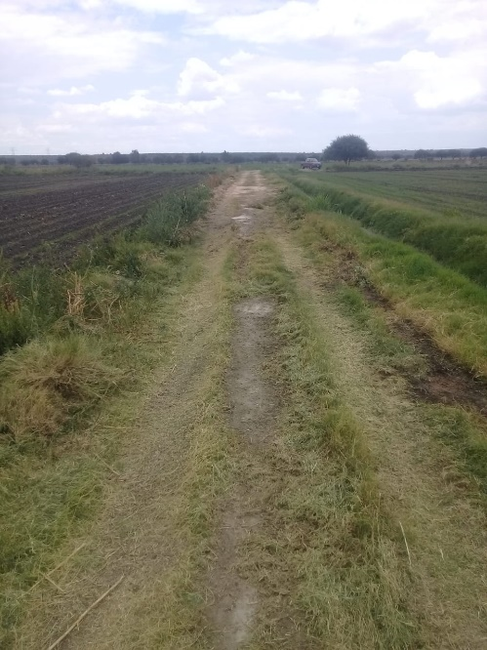
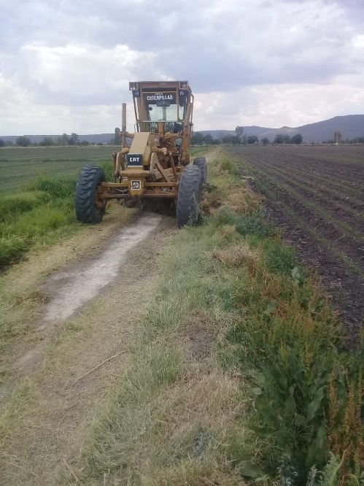
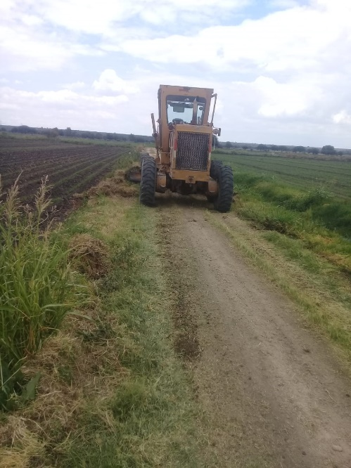
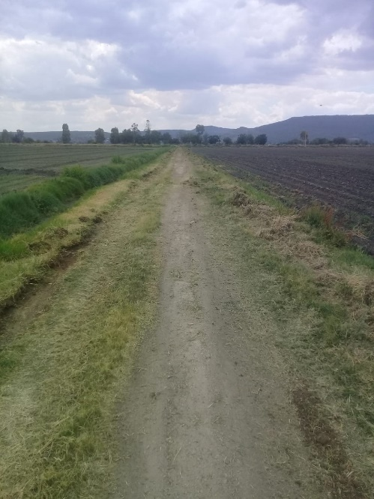
REPORTE MES DE JUNIO
MAQUINARIA
RENIVELACION EN LA COMUNIDAD DE SILVA
FECHA INICIO
CONCEPTO
UNIDAD
CANTIDAD
FECHA TERMINO
02/06/2020
CAMINO SACA COSECHAS
M2
3,880
02/06/2020

